Slide 1


Личная безопасность
Мы все хотим чувствовать себя безопасно, но что такое личная безопасность? В этом классном часе мы рассмотрим, как принимать осознанные решения для обеспечения своей безопасности и безопасности других в различных ситуациях.

Slide 2

Что такое личная безопасность?
1
Определение
2
Признаки
Личная безопасность - это состояние, когда наши жизнь, здоровье и имущество защищены от угроз и опасностей.
Личная безопасность означает понимание того, когда находишься в безопасности, а когда необходимы меры предосторожности.
3
Значимость
Безопасность - это одно из базовых прав каждого человека, независимо от возраста, пола и социального статуса.

Slide 3
Примеры ситуаций связанных с личной безопасностью
1. Путь домой
2. В интернете
3. В общественном месте
Рассмотрим безопасность на пути от школы до дома, как избежать привлечения внимания и что делать в случае чрезвычайной ситуации.
Узнаем о возможных опасностях при использовании интернета, в том числе оставление личной информации, доверчивость к незнакомцам и что делать, если столкнулись с неприятностью.
Обсудим, какие меры безопасности можно предпринять при посещении общественных мест, таких как концерты, транспорт и торговые центры.

Slide 4
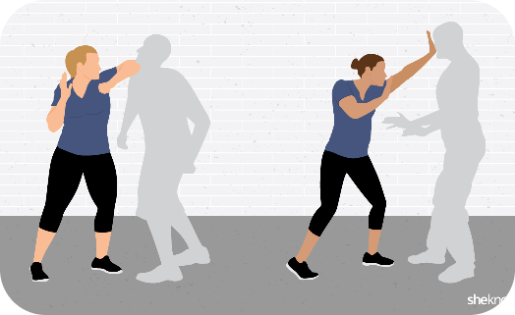
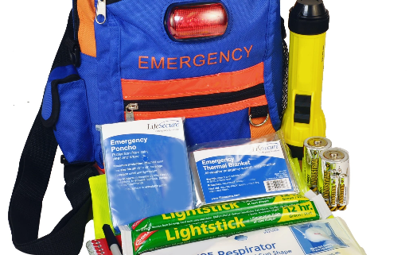

Опасные ситуации и их предотвращение
Самооборона ⚔️
Экстренный набор 🆘
Кибербезопасность 🚪
Научимся защищаться от нападающих, используя различные техники самообороны и приемы.
Секреты подготовки экстренного набора и важность его наличия в случае аварии или катастрофы.
Рассмотрим, насколько важно защищать свои личные данные и как сделать это в интернете.

Slide 5

Влияние принятия решений на личную безопасность
1
Связь решений и безопасности
2
Риски и последствия
3
Планирование и предотвращение
Рассмотрим риски, связанные с нашими жизненными решениями, и какие последствия могут возникнуть.
Обсудим, как наши решения могут повлиять на нашу жизнь и безопасность других, и как можно принимать осознанные решения в интересах всех.
Узнаем как планировать и предотвращать опасные ситуации в будущем, будь то наши жизненные решения или природные катаклизмы.

Slide 6
Важность принятия осознанных решений
1
1. Понимание значимости
Разберем, как взвешивать все факторы и принимать правильные решения для своей безопасности и безопасности всех вокруг нас.
2
2. Защита общества
Узнаем о том, как осознанные решения могут влиять на безопасность нашего общества в целом и почему важно мыслить не только о своих личных потребностях.
3
3. Создание цепочки безопасности
Поговорим о том, как различные решения каждого из нас могут служить частями общей цепочки безопасности.

Slide 7
Выводы и заключение
Самое главное
Будьте внимательны
Ответы на вопросы
Подчеркнем важность осознанности и наученных навыков для безопасности в повседневной жизни.
Помните, что каждый день мы сталкиваемся со сложными жизненными ситуациями и у нас есть все шансы быть готовыми к ним.
Ответим на все ваши вопросы о личной безопасности и закончим классный час позитивным настроением.

